Slide 1
ОТЧЕТ ОБ ИСПОЛНЕНИИ БЮДЖЕТА
Муниципального образования «Суоярвский район»
за 2021 год

Slide 2
Основные параметры исполнения бюджета муниципального образования «Суоярвский район» за 2021 года (тыс.руб.) тыс.рублей
Показатель | Фактическое исполнение 2020 г. | Плановые показатели на 2021 год | Фактическое исполнение 2021 г.
1. Доходы, всего | 713 381,0 | 928 982,0 | 895 689,8
из них:
Налоговые и неналоговые доходы | 125 524,2 | 132 481,2 | 129 606,6
Безвозмездные поступления | 587 856,8 | 796 500,8 | 766 083,2
2. Расходы, всего | 712 551,7 | 937 714,0 | 897 973,8
3.Дефицит/профицит | 829,3 | -8 732,0 | -2 284,0

Slide 3
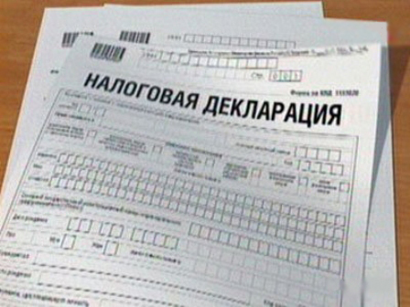
Налоговые и неналоговые доходы
Наименование показателя | Фактическое поступление за 2020 | План поступлений на 2021 | Фактическое поступление за 2021 | Процент исполнения к 2020 | Процент исполнения к плану
Налоговые и неналоговые доходы, всего | 125 524,2 | 132 481,2 | 129 606,6 | 103,5 | 97,8
В т.ч. налоговые доходы | 102 393,8 | 104 873,0 | 105 941,1 | 103,4 | 101
В т.ч. неналоговые доходы | 23 130,4 | 27 608,2 | 23 665,5 | 102,6 | 85,9

Slide 4
Налоговые Доходы

Slide 5
Налоговые и неналоговые доходы

Slide 6
Удельный вес расходов всего по экономической структуре
№ | Расходы районного бюджета | Уд.вес, в %
1 | Заработная плата с начислениями | 40,5
2 | Коммунальные услуги | 5,7
3 | Перечисления другим бюджетам бюджетной системы Российской Федерации | 38,3
4 | Работы, услуги по содержанию имущества | 3,2
5 | Увеличение стоимости основных средств | 2,9
6 | Прочие услуги | 2,4

Slide 7
По функциональному признаку

Slide 8
образование
ОБРАЗОВАНИЕ 389,2 МЛН.РУБ.
ДОШКОЛЬНОЕ
99,2 МЛН.РУБ.
ОБЩЕЕ ОБРАЗОВАНИЕ
253,0 МЛН.РУБ.
ДРУГИЕ ВОПРОСЫ В ОБЛАСТИ ОБРАЗОВАНИЯ
16,6 МЛН.РУБ.
МОЛОДЕЖНАЯ ПОЛИТИКА И ОЗДОРОВЛЕНИЕ ДЕТЕЙ
1,6 МЛН.РУБ.
ДОПОЛНИТЕЛЬНОЕ ОБРАЗОВАНИЕ
18,8 МЛН.РУБ.

Slide 9
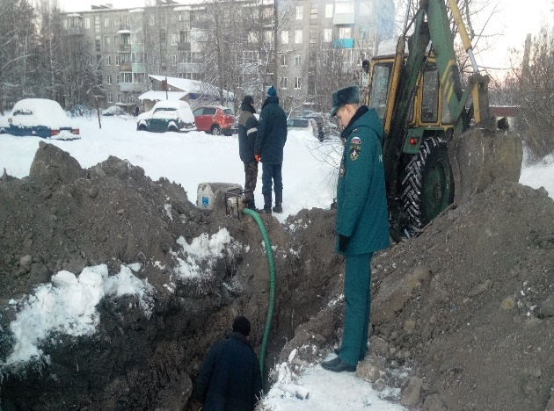
Жилищно-коммунальное хозяйство
Всего расходы – 357,2 млн.руб., в том числе: Жилищное хозяйство – 308,7 млн.руб. счет средств бюджета Республики Карелия – 307,7 млн.руб. (на переселение граждан из аварийного жилья, мероприятия по сносу аварийных домов, формирование зем.участков под аварийными домами, для разработки ПСД под снос аварийн.строений, оценка недвижимости).
За счет средств местного бюджета 1,0 млн.руб. на оценку, ремонт жильяна оплату взносов в Фонд капремонта, софинансирование субсидии на снос аварийных домов Коммунальное хозяйство – 23,6 млн.руб. счет средств бюджета Республики Карелия- 21,0 млн.руб. на ремонт комм.сетей, приобретение а/м для подвоза воды, оценка сетей.
За счет средств местного бюджета – 2,6 млн.руб. софинансирование субсидии на ремонт комм.сетей Благоустройство – 24,7 млн.руб.
счет средств бюджета Республики Карелия- 22,4 млн.руб. на ППМИ, поддержку ТОС, Народный бюджет За счет средств местного бюджета – 2,3 млн.руб. на софин. субсидии по ППМИ, ТОС, благоустройство города Другие вопросы в области ЖКХ – 58,7 тыс.руб. За счет средств местного бюджета - 58,7 тыс.руб. на содержание МКУ "Служба по вопросам похоронного дела"

Slide 10
Социальная политика
Пенсионное обеспечение
5,2 млн.руб.
Социальное обеспечение населения
9,4 млн.руб.
Другие вопросы в области соцполитики
1,5 млн.руб.
Охрана семьи и детства
12,7 млн.руб.

Slide 11
Общегосударственное управление
Наименование | Раздел | Подраздел | Утверждено, млн. руб. | Исполнено, млн.руб. | в %
Общегосударственные вопросы | 01 |  | 47,2 | 46,5 | 98,5
Функционирование Правительства Российской Федерации, высших органов исполнительной власти субъектов РФ, местных администраций | 01 | 04 | 28,5 | 28,3 | 99,3
Судебная система | 01 | 05 | 0,004 | 0,004 | 100
Другие общегосударственные вопросы | 01 | 13 | 18,7 | 18,3 | 97,9

Slide 12
Результаты реализации муниципальных программ за 2021 год
 |  |  |  | тыс. руб.
Наименование расходов | Факт 2020 года | План 2021 года | Факт 2021 года | % исп-ия от плана
1. Муниципальная программа "Развитие образования в Суоярвском районе" | 391 391,7 | 420 586,9 | 401 360,1 | 95,4
2. Муниципальная программа "Молодежь Суоярвского района" | 84,1 | 203,2 | 203,2 | 100
3. Муниципальная программа "Развитие культуры Суоярвского района" | 18 380,2 | 17 168,3 | 16 915,8 | 98,3
4. Муниципальная программа "Ветеран" | 245,9 | 191,5 | 191,5 | 100
5. Муниципальная программа "Развитие физической культуры и спорта в Суоярвском районе" | 22 860,3 | 31 514,9 | 31 315,5 | 99,4

Slide 13
Слайд 15
Наименование расходов | Факт 2020 года | План 2021 года | Факт 2021 года | % исполнения
6. Муниципальная программа "Управление муниципальными финансами" | 29 861,3 | 62 925,3 | 55 361,9 | 88,1
7. Муниципальная программа "Осуществление полномочий местной администрацией" | 246 147,3 | 411 172,3 | 391 743,7 | 95,3
8. Муниципальная программа развития и поддержки малого и среднего предпринимательства в Суоярвском районе | 3 122,4 | 2 834,9 | 2 834,9 | 100
9. Муниципальная программа «Профилактика правонарушений и преступлений в Суоярвском р.» | 0 | 5 | 5 | 100
10. МП «Обеспечение безопасности и жизнедеятельности населения района» | 3 875,5 | 235,1 | 228,5 | 97,2
11. МП «Обеспечение жильем молодых семей» | 1 671,1 | 1 392,6 | 1 392,6 | 100
12. МП «Профилактика терроризма и экстремизма, а также минимизация и (или) ликвидация последствий его проявления на территории р-на» | 0 | 4,2 | 4,2 | 100

Slide 14
удельный вес расходов по программам в общем объеме расходов за 2021 год
1 место - образование, 1 558 894,0 тыс. руб. (3 %)
2 место - жилищно-коммунальное хозяйство, 1 426 323,6тыс. руб. (27 %)
3 место – здравоохранение, 538 242,1тыс. руб. (10 %)
4 место – межбюджетные трансферты поселениям, 377 162,3 тыс. руб. (7 %)
5 место - общегосударственные вопросы, 341 554,2 тыс. руб. (6 %)
1место – Развитие образования 44,7%
2 место - Осуществление полномочий
местной администрацией 43,6 %
3 место- Управление муниципальными
финансами 6,2%
4 место- Развитие физкультуры и
спорта – 3,5%
5 место –Развитие культуры
Суоярвского района 1,9%

Slide 15
Просроченная кредиторская задолженность
0 руб.

Slide 16
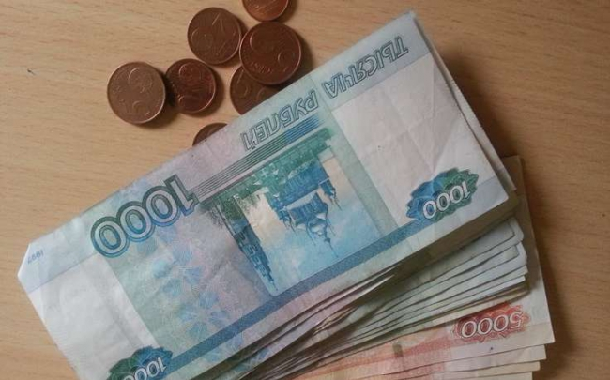
Источники финансирования дефицита бюджета
 | тыс.руб.
Оплата бюджетных кредитов Привлечение бюджетных кредитов | 8 200 5 406,7
Привлечение коммерческих кредитов | 15 000
Погашение коммерческих кредитов | 10406,7

Slide 17
муниципальный долг на начало года | 53 200 тыс.руб.
на конец года | 55 000 тыс.руб.
Рост | 1 800 тыс.руб.

Slide 18
Спасибо за внимание!

